Slide 1


Slide 2
Los andes

Slide 3
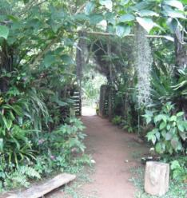
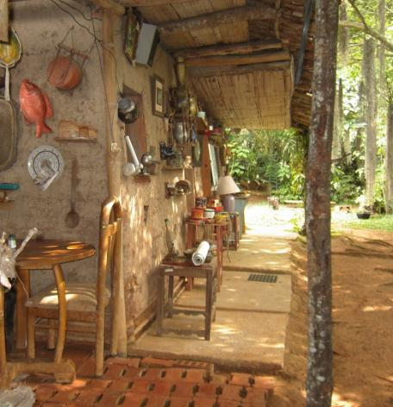
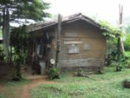
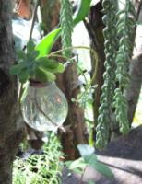
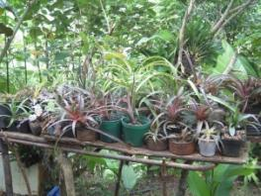
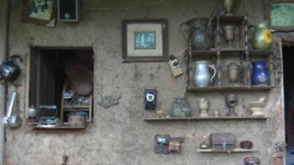
La Elsa
Sendero descriptivo sobre cultivo de heliconias
Casa campesina
Venta de plantas ornamentales
Capacitación en cultivo de heliconias,
bromelias y manejo de rizomas
Venta de panela orgánica
Andes
Vereda El Cabuyal
Elsi Alvear
Cel 312 773 1844 – 315 536 7957

Slide 4
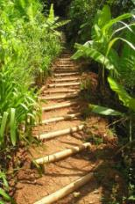
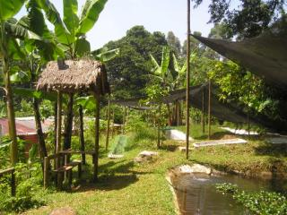
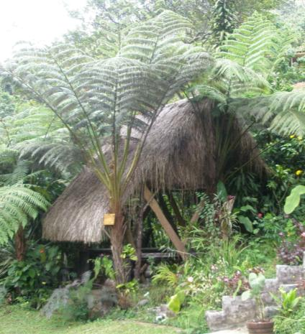
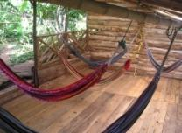
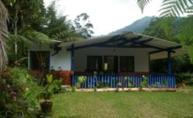
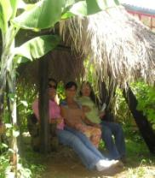
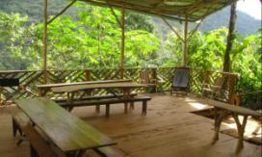
Villa Elena
Parque Nacional Natural Farallones de Cali
Alojamiento
Capacidad: 30 personas
Pesca deportiva
Granja demostrativa
Paisaje, chorrera, pileta,
Sala del sueño , salón múltiple
Huerta casera, sendero,
Cría de trucha, lombricultivo
Reutilización de materiales en sus instalaciones
Andes
Vereda Pueblo Nuevo
Olga Morales
Tel 550 2370
Cel 311 777 0681 – 315 7279724

Slide 5
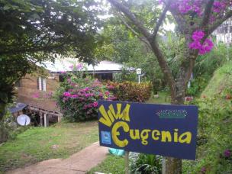
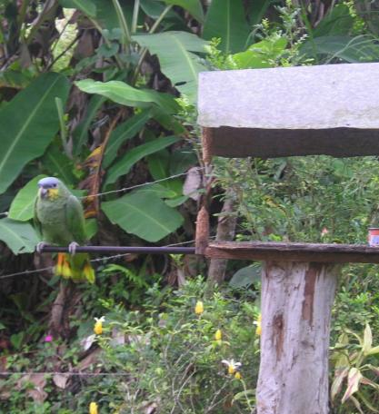
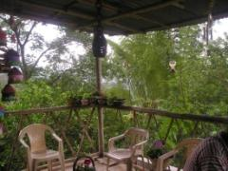
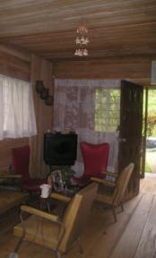
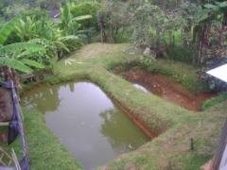
Villa Eugenia
Atención a grupos familiares
o empresariales para pasar el día
Capacidad: 40 personas
Pesca deportiva
Caminata hasta Charco Azul
Piscina en Sindiunion
Huerta orgánica, heliconias, frutales
Aves de corral
Andes
Cabecera
Maria Eugenia Quintero
Cel : 3137746683 – 317 7217215

Slide 6
Pichindé

Slide 7
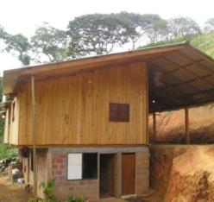
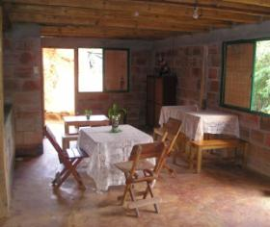
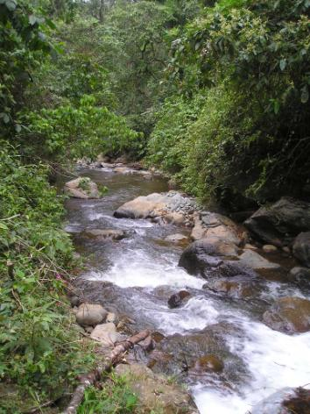
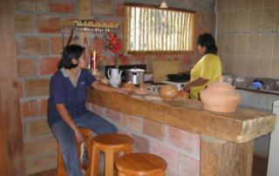
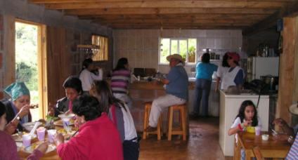
Restaurante
En Boca de Todos
Comida típica y pollo ahumado
Música regional en vivo
en ocasiones especiales
Capacidad: 30 personas
Baño en el rio
Pichindé Cabecera
Rubiela Bravo
Tel: 315 7145823 - 5215589

Slide 8
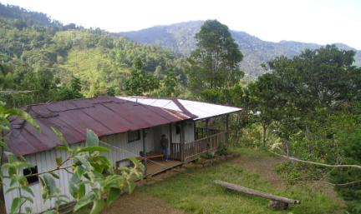
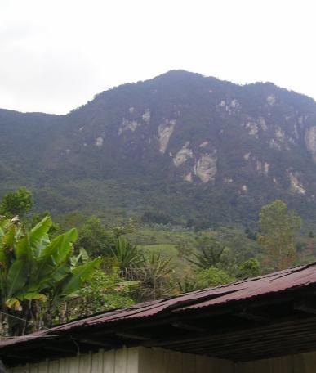
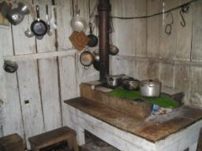
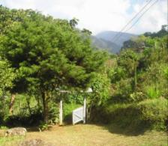
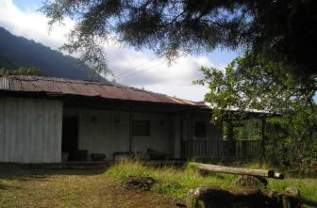
La Primavera
Casa campesina de montaña
Ubicado en zona
del Parque Nacional Natural Farallones
Acomodación múltiple en colchonetas
4 Habitaciones
Capacidad: 25 personas
Dirigido a estudiantes y universitarios
Zona especial para avistamiento de avifauna
Senderismo y Paisaje
Acceso peatonal de 30 minutos
desde donde llega la chiva
Pichindé
Vereda Penas Blancas
Maritza Jaramillo
Cel : 316 887 6337

Slide 9
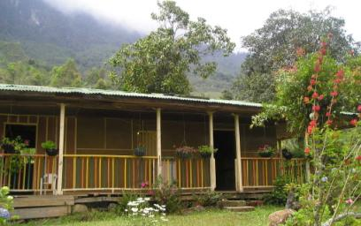
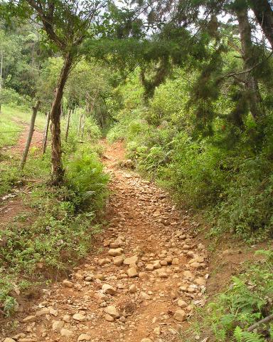
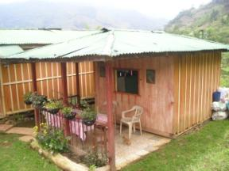
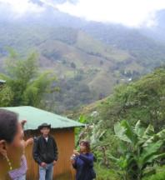
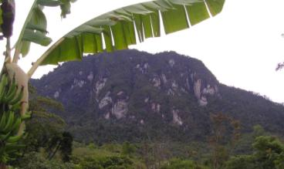
Las Golondrinas
Casa campesina de montaña
Ubicado en zona
del Parque Nacional Natural Farallones de Cali
Alojamiento para 4 personas en 1 habitación
Zona para acampar 16 personas
Atención de grupos en el día
Capacidad: 30 personas
Zona especial para avistamiento de avifauna
Senderismo y Paisaje
Productos de cosecha y carne de conejo
Alquiler de caballos
Acceso peatonal de 10 minutos
desde donde llega la chiva
Pichindé
Vereda Penas Blancas
Paola Andrea Alzate
Tel : 550 2672 - 315 631 2687 – 317 472 1870

Slide 10
Saladito

Slide 11
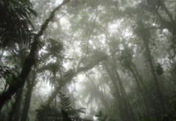
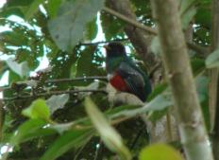
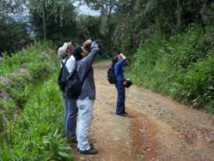
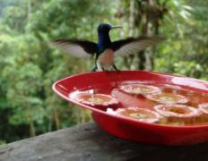
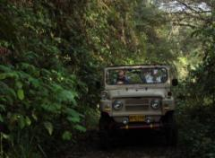
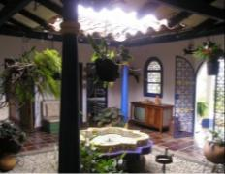

Mapalina
Iniciativa de la Asociación Río Cali, que ofrece giras de observación de aves en los Bosques de Niebla de San Antonio y el Kilómetro 18, fomentando la investigación, la educación y la conservación de los últimos fragmentos de bosques andinos en la cuenca de los Ríos Cali y Aguacatal.
Foto:Felipe Cantera
Foto:Sebastian Palau
El servicio incluye:
Recorrido por uno de los mejores lugares del mundo
para observar aves, donde podrá avistar mas de 190
especies.
Transporte terrestre.
Hospedaje por una noche.
Alimentación.
Inducción sobre como observar aves.
Guías locales expertos en observación de aves.
Información actualizada sobre biodiversidad y
conservación a nivel local.
El 10% de los costos del servicio se destinaran a programas de conservación de las aves y su hábitat a nivel local.
ALISTAMIENTO: A
Carlos Mario Wagner
Tel: 316 805 2117 - 550 13 45

Slide 12
La elvira

Slide 13
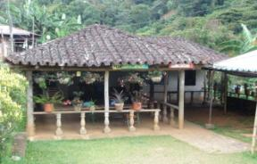
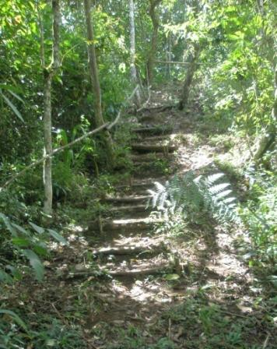
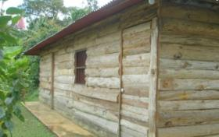
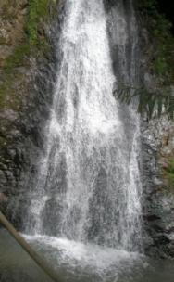
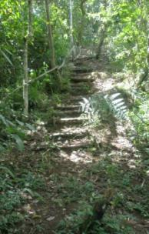
La Paila de Lilia
Salón múltiple para eventos
Capacidad: 80 personas
Atractivo natural:
Cascada y paisaje
Alojamiento en habitaciones con camarotes
Capacidad máxima: xx personas
Cabaña independiente con capacidad
Para 6 personas en camarotes.
La Elvira Cabecera
ALISTAMIENTO: B
Alvaro Perafan
Tel: 314 667 8477 – 394 90 93

Slide 14
Felidia

Slide 15
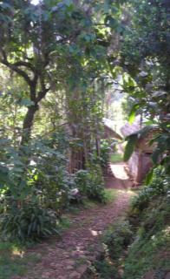
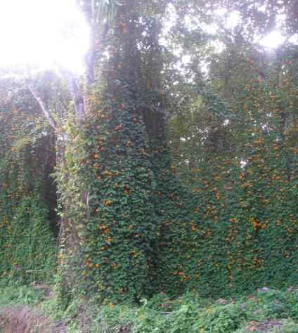
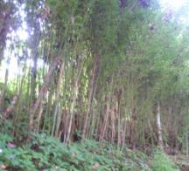
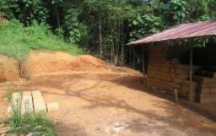
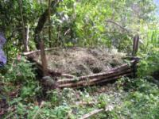
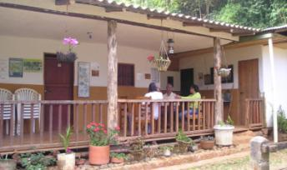
Altamira
Finca demostrativa planificada
Sendero de Interpretación
Sistemas productivos en zona de ladera
Capacitación campesino a campesino
Planificación agroproductiva de predios
Casa campesina en bahareque
Manejo de materiales,
colores y adhesivos naturales
Cercos vivos
Producción de ladrillo artesanal sin cocción
Felidia
El Cedral
Juan Arango
Tel: 313 600 2621

Slide 16






La Manzarda
Casa campestre
Eventos sociales, talleres y reuniones de trabajo
Alojamiento para 40 personas en 2 casas
Capacidad para 60 personas en el dia
Equipo de sonido, telón, proyector de acetatos,
TV, papelografo
Planta eléctrica, agua caliente
Felidia – Cabecera parte alta
ALISTAMIENTO: A
Jorge Behar
Tel: 301 460 0437

Slide 17






Villa Ceci
Finca para descanso
Alojamiento para un grupo familiar
Capacidad: 12 personas
Alimentación opcional
Caminata de 1 hora con posibilidad de baño en charco
Cancha múltiple de tejo y futbolito, columpio de vuelo. Pileta para niños
Mesas de billar y billar pool, 2 juegos de sapo
Estadero-bar, TV Cable
Huerta casera, cultivo de heliconias, ave del paraiso, mora, frutales y especies menores
Aislamiento, tranquilidad, paisaje y silencio
Felidia - La Soledad
ALISTAMIENTO: A
Beatriz Zapata
Tel: 316 890 0468

Slide 18
La leonera

Slide 19







Bichacue Yat
Recorrido por mágico Santuario de
Musgos y miniaturas en compañía
de duendes y hadas protectoras
Taller de cerámica
Avistamiento de aves y mariposas
Cultivo de heliconias
La Leonera - Cabecera
Tomas Dorian Muñoz
Tel: 317 497 7191 – 892 7239 – 315 455 26 20

Slide 20






Reserva Natural
Corazones Verdes
Alojamiento y alimentación
Capacidad: 9 personas en 3 habitaciones
Zona para acampar
Lugar para descanso y observación de avifauna
Senderos por el predio
Cascada natural y nacimientos de agua
Humedal
Altitud: 2.200 msnm
La Leonera - El Pato
Orlando Muñoz
Tel: 317 248 1156 – 317 254 9001

Slide 21






Granja Manantial
Casa campesina en bahareque
Alojamiento
Alimentación opcional
Capacidad 6 personas
Granja demostrativa
Huerta orgánica
Manejo de pendientes y recuperación del suelo
Sendero por el predio, chorrera, mirador
La Leonera
El Porvenir
Clemencia Perafán
Tel: 312 289 1652

Slide 22






Reserva Natural
Los Yarumos
Templo de Vida
Casa campesina en bahareque ubicada en el
Parque Nacional Natural Farallones de Cali
Alojamiento – Alimentación opcional
Zona para acampar
Alquiler de 3 caballos
Venta de Artesanías
Lugar para descanso y observación de avifauna
Sendero por el predio
Bosque en regeneración por 30 años
Capacidad:
8 personas en 1 habitación y buhardilla
10 personas en carpa
La Leonera - El Porvenir
Julio Mesa
Tel: 314 745 4017 – 556 4489

